Slide 1
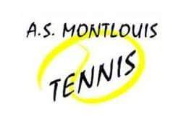
Compétions jeunes tennis

Slide 2
1_ Classes d’âges – format de jeu 2_ Espace du licencié 3_ Les compétitions - Tournois - Championnats par équipe 4_ Sites intéressants 5_ Questions diverses
SOMMAIRE

Slide 3
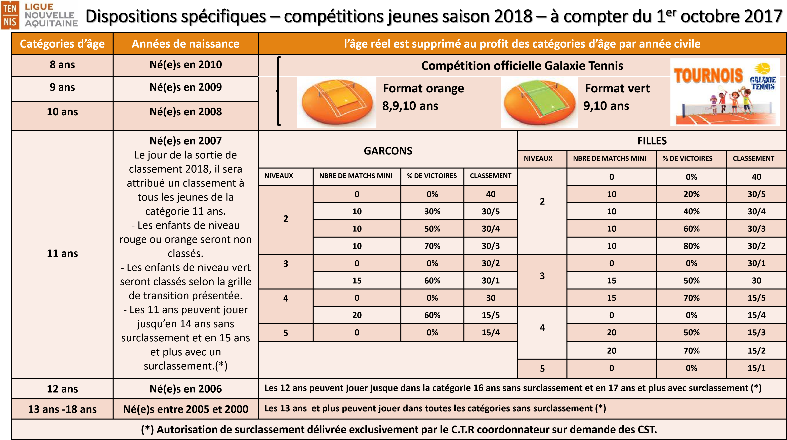
1 _ Classes d’âges – format de jeu

Slide 4
1 _ Classes d’âges – format de jeu

Slide 5
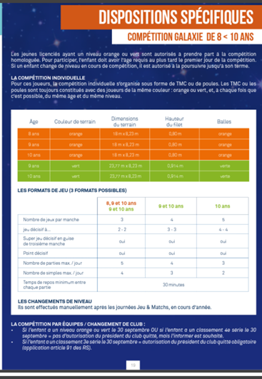
1 _ Classes d’âges – format de jeu

Slide 6
Créer son compte sur le site FFT. -> Nom, prénom. Permet d’accéder à diverses informations : - sur le joueur (club, âge, catégorie, palmarès, …), - sur la FFT, - recherche de tournois, palmarès autres joueurs (à partir de 11 ans)
2_ Espace du licencié
 DEMO
☹ Site « peu » pratique pour la recherche de tournois -> autre application dans lien utiles

Slide 7
Elles sont de deux types : - tournois (≥ 6 ans) : individuel - championnat par équipe (≥ 11 ans) : club
3_ Les compétitions

Slide 8
6 - 8 à 10 ans : galaxie tennis  par couleur / âge / sexe (à partir d’orange)  demi journée ou journée avec plusieurs matchs (suivant formats définis plus haut).  possibilité de laisser les enfants et de les récupérer à la fin. 8 à 10 ans orange / vert : TMC (voir planche suivante) OBJECTIF : première approche de la compétition pour l’enfant dans un cadre ludique. -> apprentissage de la victoire / défaite, gestion d’un match
3_ Les compétitions
Tournois :

Slide 9
3_ Les compétitions
Tournois :
11 à 18 ans : tournois jeunes « classique » ou TMC (Tournois Multi – Chance)
Tournois jeunes « classiques »  à élimination directe
 classes d’âges 11, 11/12, 12, 13/14, 15/16, 17/18
 se déroulent généralement sur une période de 2 semaines (semaine + WE)
TMC (Tournois Multi – Chance)
 nb de matchs connus à l’avance (2, 3, 4, 5)
 se déroulent sur 1, 2, 3 jours (WE, vacances) suivant le nombre de joueurs
 classes d’âges les plus courantes 11/12, 11/14, 15/16, 15/18
 par tranche de classement (ex : 30/1 à 15/5)
OBJECTIF : confrontation à la compétition, matcher pour progresser dans les classements

Slide 10
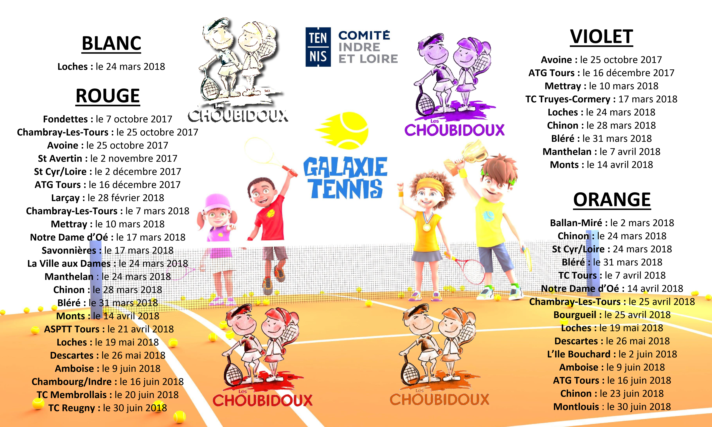
Choubidoux 2018 :

Slide 11
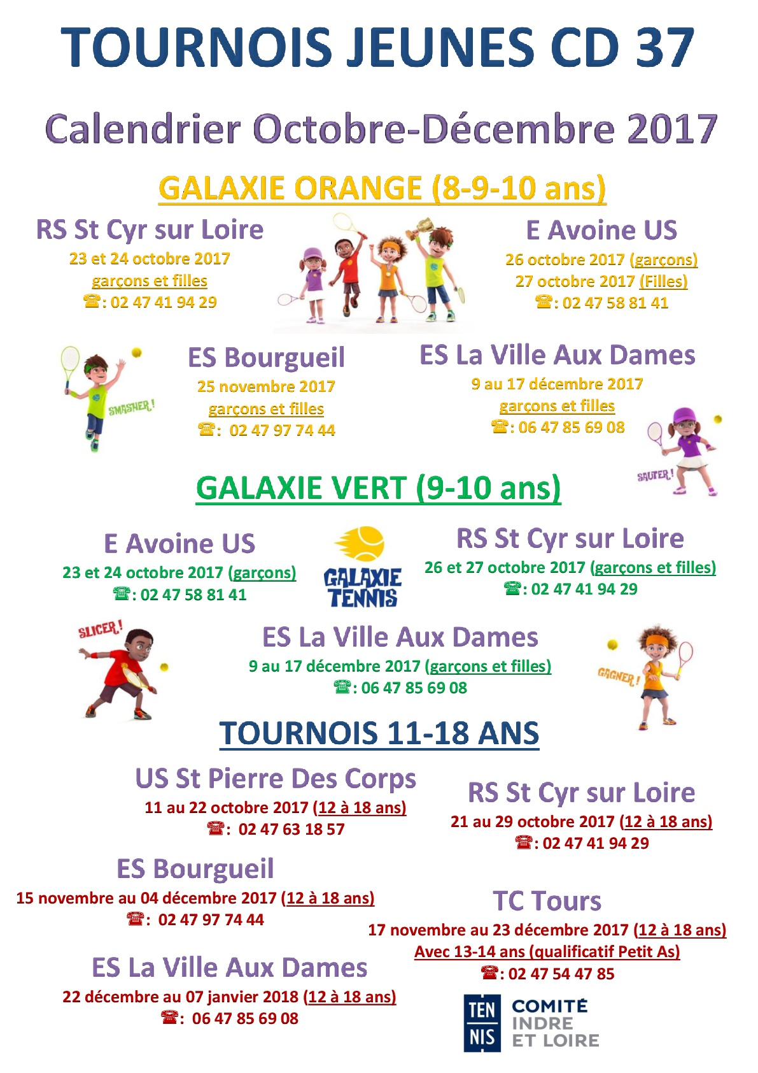
Galaxie Tennis :
2017 !!!

Slide 12
3_ Les compétitions
Championnats par équipe :
11 à 18 ans :
Catégories
 11/12, 13/14, 15/16, 17/18 (équipes engagées par le club)
Format
 2 simples / 1 double
 Poules de 5/6 équipes ⇨ 4 à 5 rencontres
Calendrier
 Rencontres se déroulant le samedi après - midi
 Différentes périodes suivant catégorie / niveau (mars / juin)
Représentation du club

Slide 13
3_ Les compétitions
Comportement :
Dès le plus jeune âge

Slide 14
4_ Sites intéressants
www.fft.fr  espace du licencié
 infos générales tournois
www.ligue.fft.fr/poitou-charentes  TMC nouvelle aquitaine
www.comite.fft.fr/indre-et-loire
 choubidoux
Appli Android : Tennis Solutions 3.3
 recherche de tournois

Slide 15
5_ Questions diverses

